Slide 1
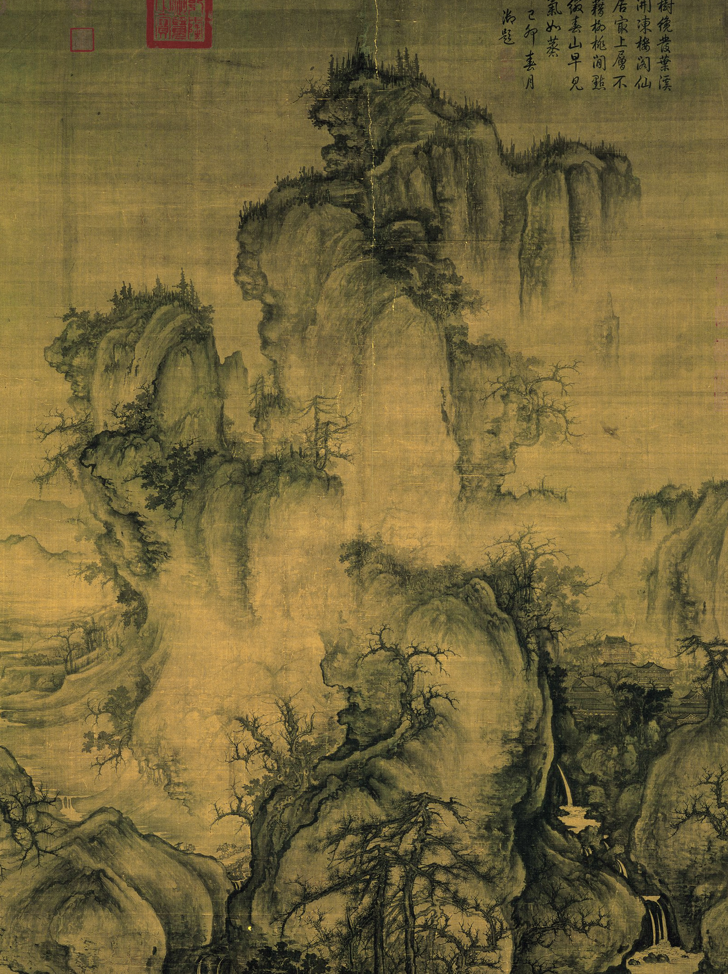
课程辩论 / 空间美学
从观看山水到栖居山水
“身即”与“透视”的空间美学之辩
我方立场：
身即
相较于透视，身即更能实现
空间审美的完整性
。
郭熙《早春图》局部
1072 · 台北故宫 · [图1]
一辩·开场
P01 / 22

Slide 2
一辩·开场 / 问题提出
同一座山，体验为何随身体位置改变？
山顶 · 远眺
视线
视野向远处展开，感受到空
间的开阔与延伸。
山脚 · 仰望
山中 · 行走
身处山下，
向上观看
，
进入山谷与山体之
感受到山体的高大。
间，随着行走感受到
空间的幽深与层次。
身体位置改变了观看方向，也改变了空间被感知的方式。
固定视点下的视觉真实，并不能穷尽人的空间体验。
一辩·开场
P02 / 22

Slide 3
一辩·概念界定 / 从体验到理论
透视与身即：两种空间观如何组织观看？
空间不仅是被观看的对象，也涉及观者如何观看、进入与体验。
透视
固定视点
身即
身体在场
单点线性透视
中国山水游观
01
固定观察点，
视点转换
，
观看方式
组织空间纵深。
形成多方向感知。
02
几何投影，
层次转换，
空间组织
建立统一视觉秩序。
形成连续空间经验。
03
通过观察
以身体、行动与想象
观者角色
理解画面空间。
参与
空间体验。
我方判断
透视组织视觉，
身即拓展体验。
身即进一步将身体感知、空间参与与精神体验纳入空间审美。
一辩·概念界定
P03 / 22

Slide 4
论证导航 / 一辩
为什么以“空间审美的完整性”为标准？
相较于透视，身即更能实现空间审美的完整性。
视觉再现是否准确，只回答空间“被看见”的一个维度。衡量审美是否完整，还
要看它能否调动人的感知、参与和精神体验。
01
相较于透视，身即更能呈现空间感知的多维性。
02
相较于透视，身即更能激发观者对空间的主动参与。
03
相较于透视，身即更能深化人与空间的精神联系。
以人的完整经验衡量空间审美，而非只比较视觉准确。
一辩 · 论证导航
P04 / 22

Slide 5
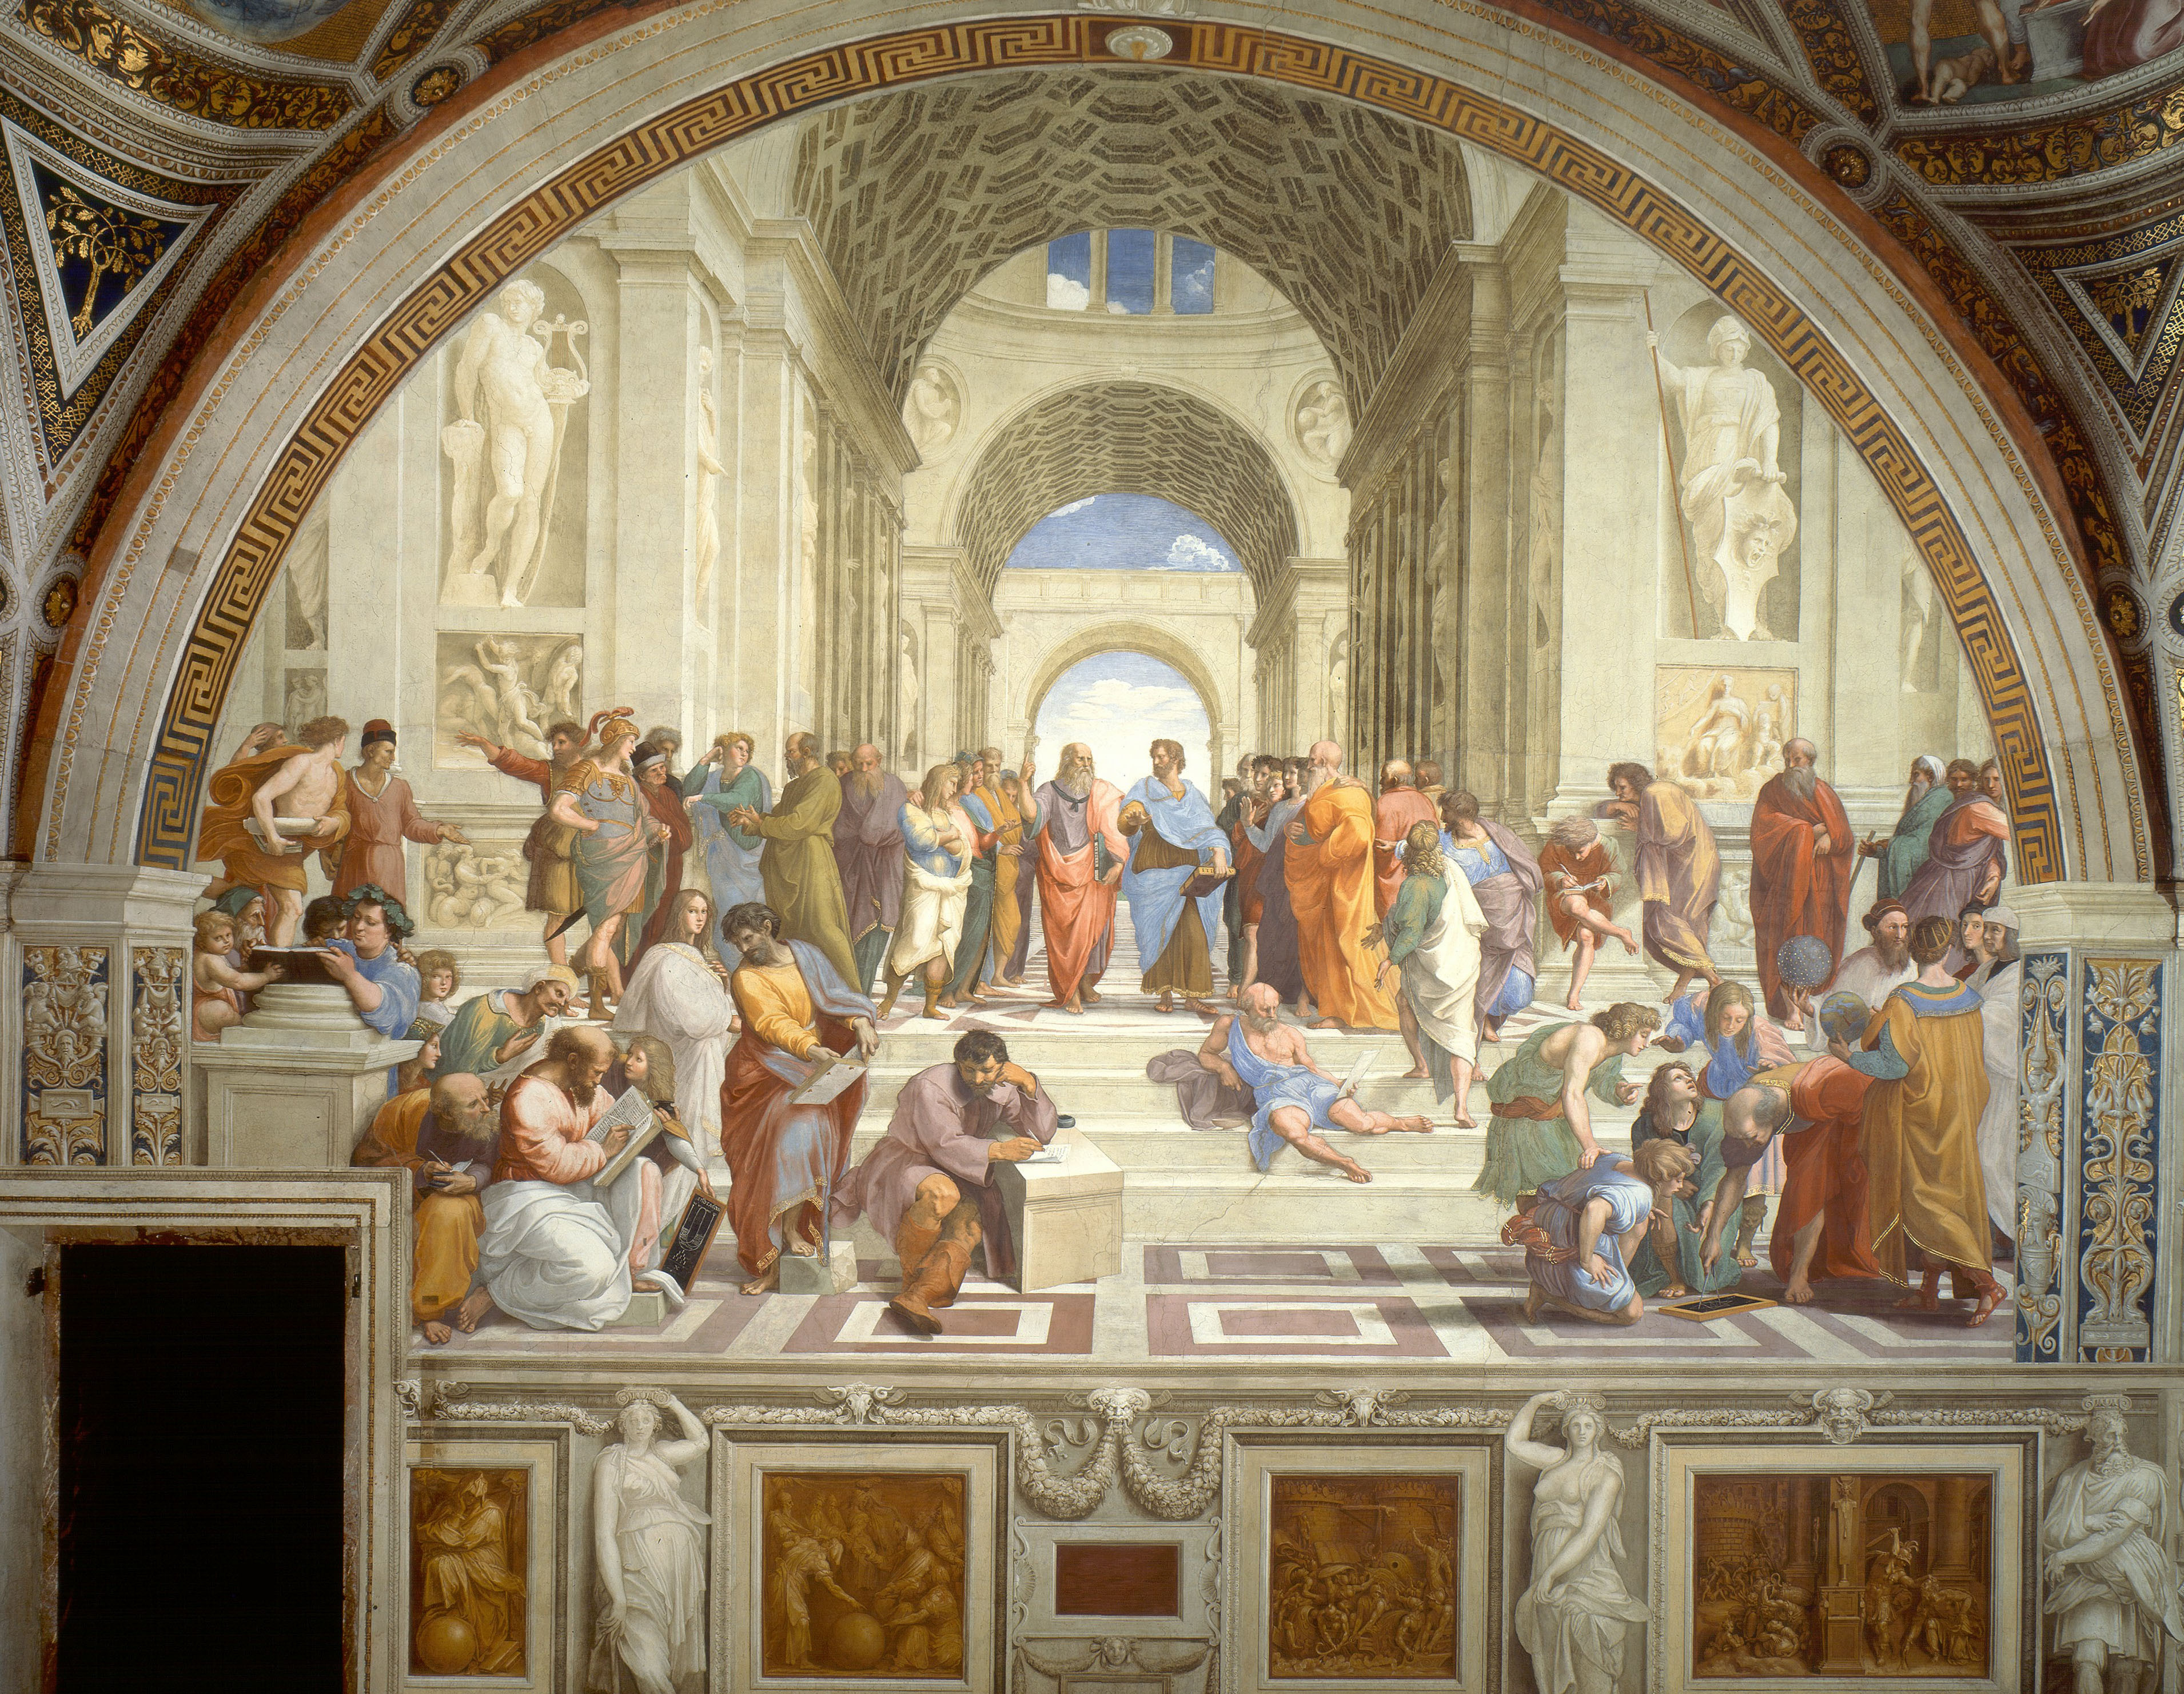
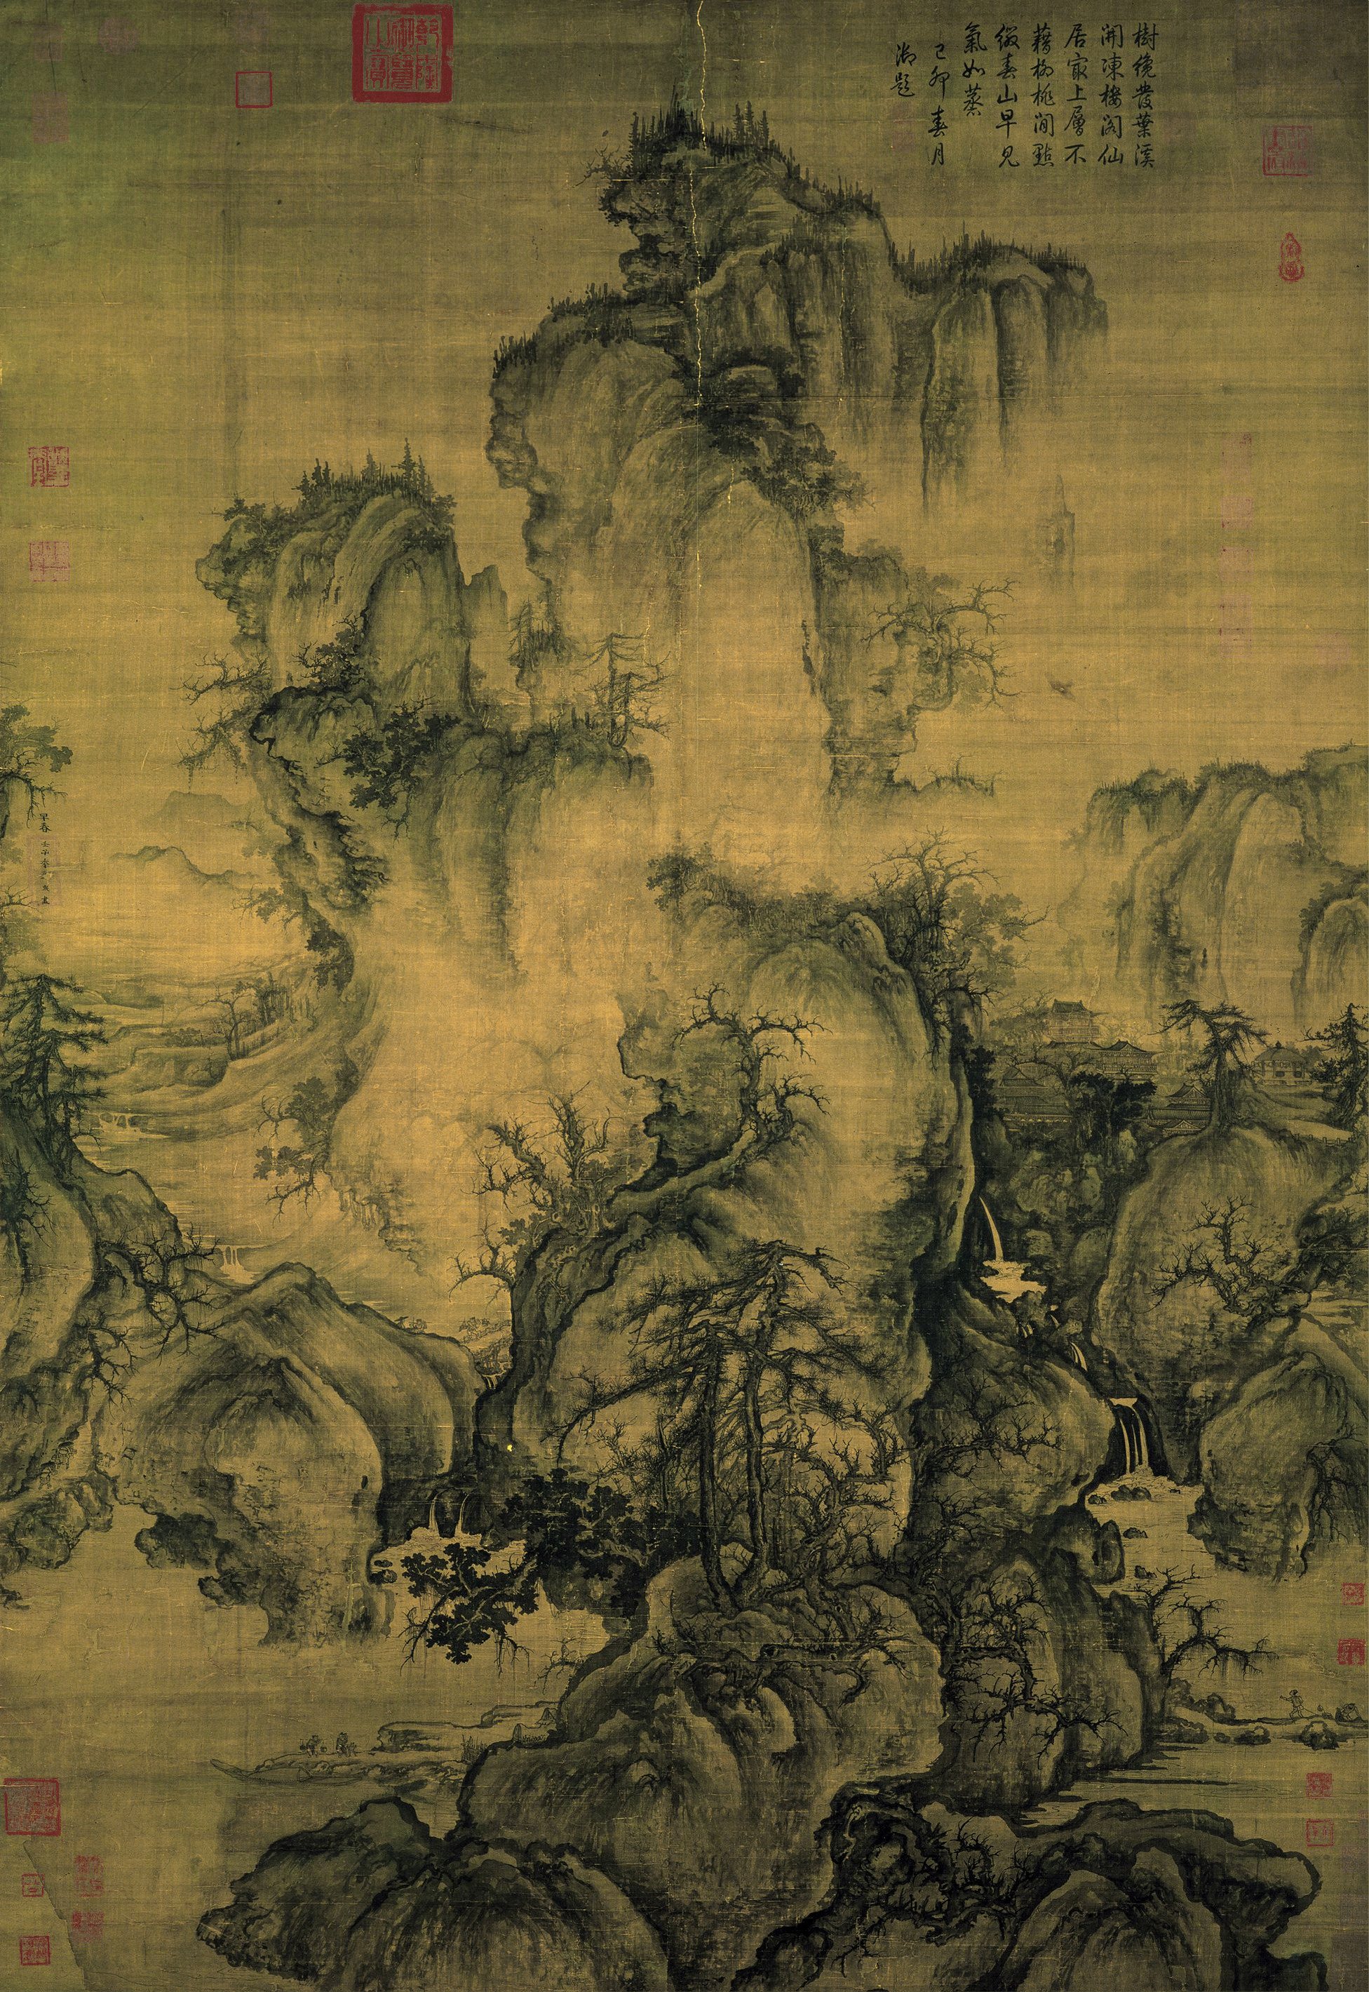
空间认知 · 作品对读 / 二辩
作品对读：统一视点与多方向经验
《雅典学院》：
建筑纵深的透视
线汇向统一消失点，清晰组织特
定视点下的远近关系。
《早春图》：
目光从山脚沿溪流
入谷，再仰望高峰、转向远山，
综合了不同方向的观看经验。
《早春图》
我方据此主张：空间感知不只是
《雅典学院》
郭熙 · [图1]
一处视点的统一，也包含观看方
拉斐尔 · [图2]
向的转换。
身即更能呈现人在空间中不断变化的感知经验。
二辩 · 空间认知 · 作品对读
P05 / 22

Slide 6
空间认知 · 理论阐释 / 二辩
三远法：身体位置如何参与空间组织？
高远
｜自山下而仰山巅
深远
｜自山前而窥山后
平远
｜自近山而望远山
郭熙在《林泉高致》中以仰望、探察与
单点线性透视统一某一位置上的视觉关
远眺解释三远。它们不仅是构图方式，
系；三远则把不同位置的经验综合起
也说明身体位置和观看方向如何参与空
来，因此更能解释空间感知的多维性。
间组织。
三远综合不同位置的观看经验，不是三个消失点。
二辩 · 空间认知 · 理论阐释
P06 / 22

Slide 7
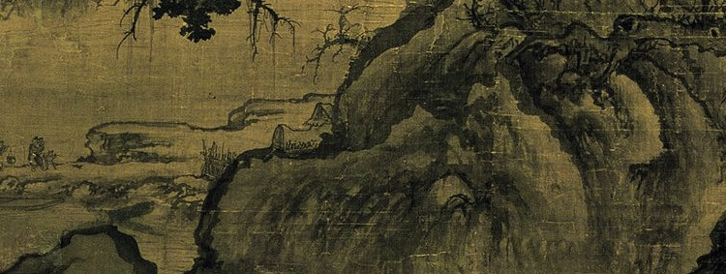
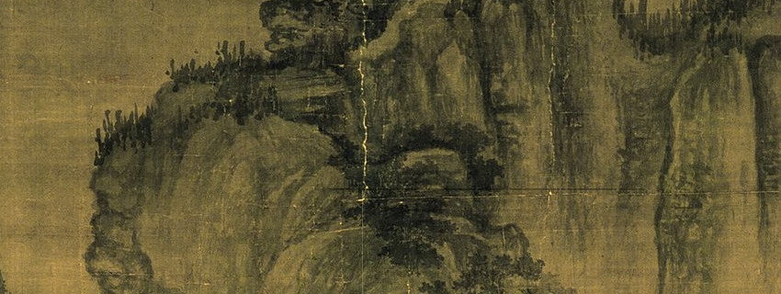
空间认知 · 局部分析 / 二辩
《早春图》：细节怎样引导观看转换？
从近景进入：
下方松树与巨石建
立近景，山势与溪流又引导目光
进入幽深山谷。
松石建立近景
向高处与远处转换：
主峰唤起仰
望，远山与云雾延展空间；观看
如同一次山水游历。
这些经验综合于同一画面，使观
主峰唤起仰望
者在想象中不断转换观看方向。
郭熙 · 台北故宫 · [图1]
从画面细节到观看过程：多维空间经验由此形成。
二辩 · 空间认知 · 局部分析
P07 / 22

Slide 8
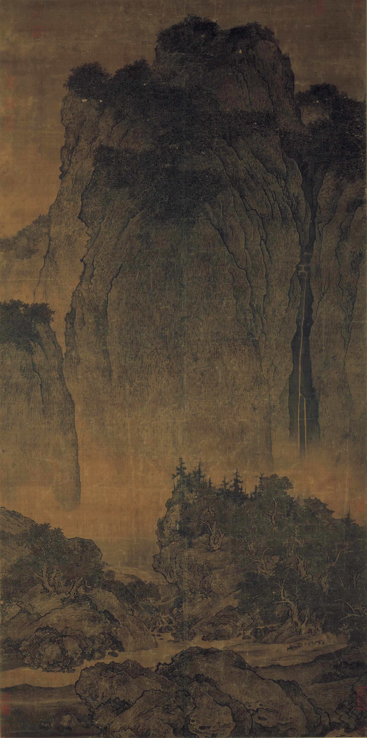
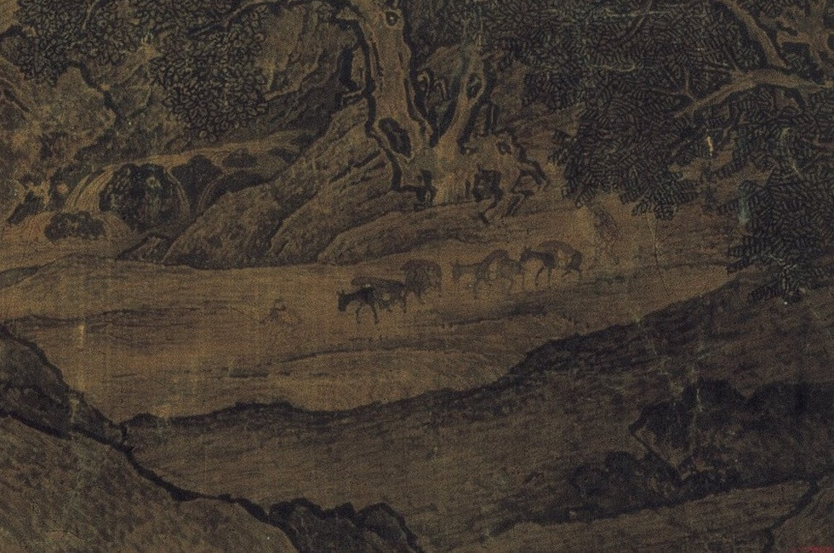
空间认知 · 尺度分析 / 二辩
《溪山行旅图》：尺度为何具有身体分量？
画面证据：
巍峨主峰占据主要空
间，山脚行旅者极其微小，形成
强烈的尺度对比。
经验如何生成：
微小人物使观者
想象人在巨大山川中行走的身体
经验，而非只辨认山体的比例。
山脚行旅局部
山体的雄伟因此具有身体感知上
台北故宫藏
的分量：空间审美超出视觉高度
范宽 · [图3]
的再现。
人物尺度把山川的雄伟，转为可想象的身体经验。
二辩 · 空间认知 · 尺度分析
P08 / 22

Slide 9
空间体验 · 分论点二 / 二辩
观看为何能够转化为主动参与？
山路、桥梁与小舟之所以重要，不只因为它们是
从接受到参与
画中景物；它们还可能引导观者想象自己进入画
面。
观看画面
↓
当目光沿路径探索、把自身经验带入山水时，观
者就不只是接受既成空间，也参与空间经验的形
沿路径想象进入
成。
↓
因此，我方所说的“参与”包含游观与想象，不
带入自身经验
等同于实际走进画中，也不只是一种逼真的视觉
据讲稿的教学归纳
幻觉。
身即更能激发观者对空间的主动参与。
二辩 · 空间体验 · 分论点二
P09 / 22

Slide 10
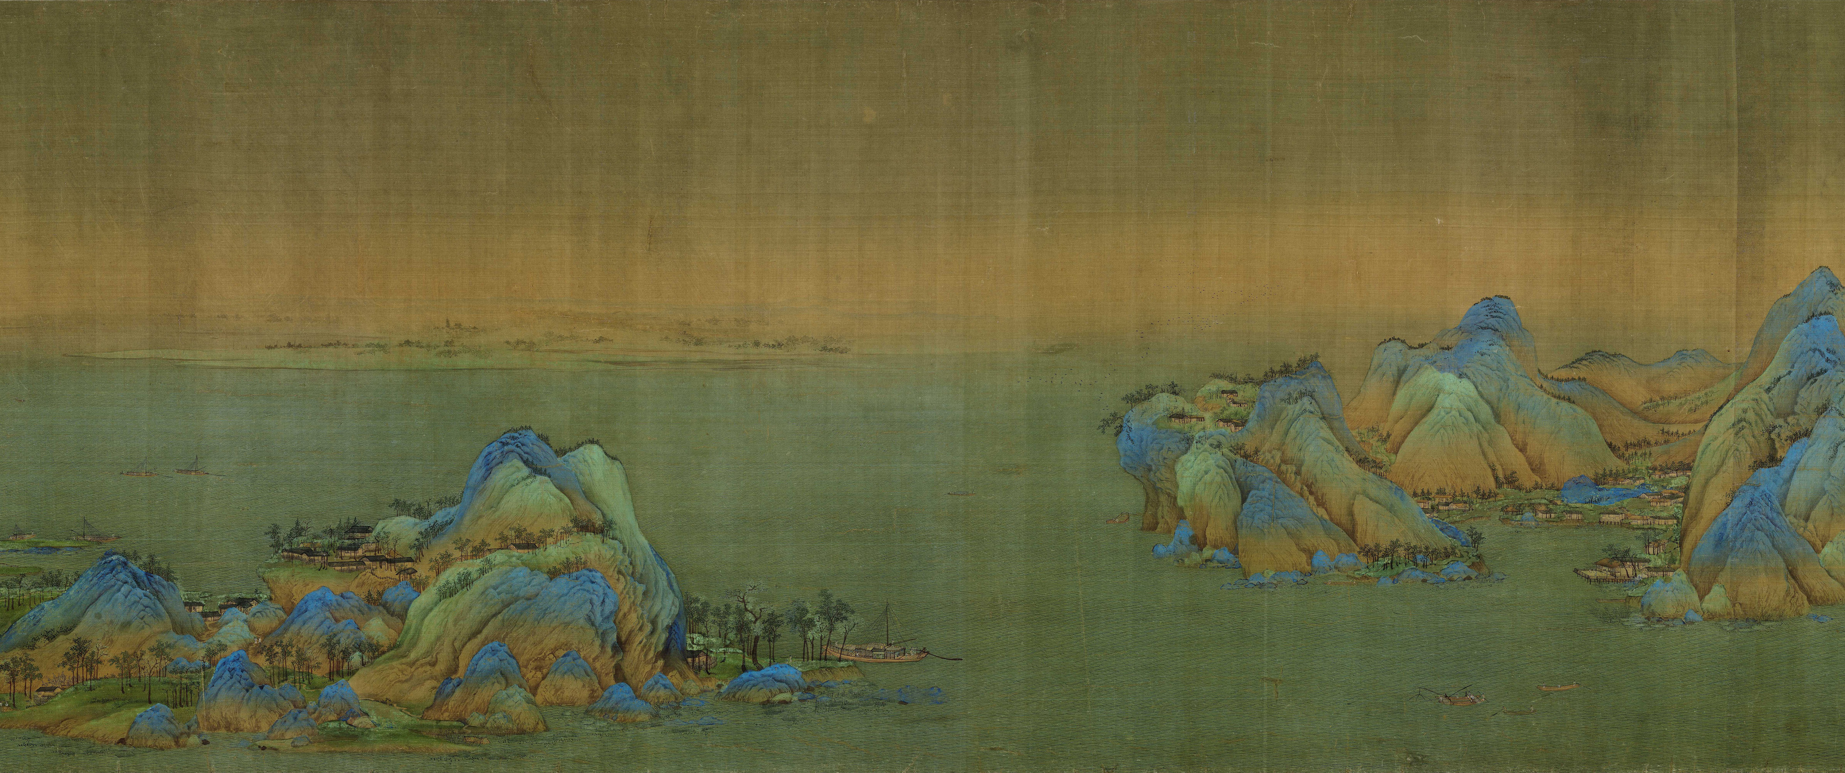
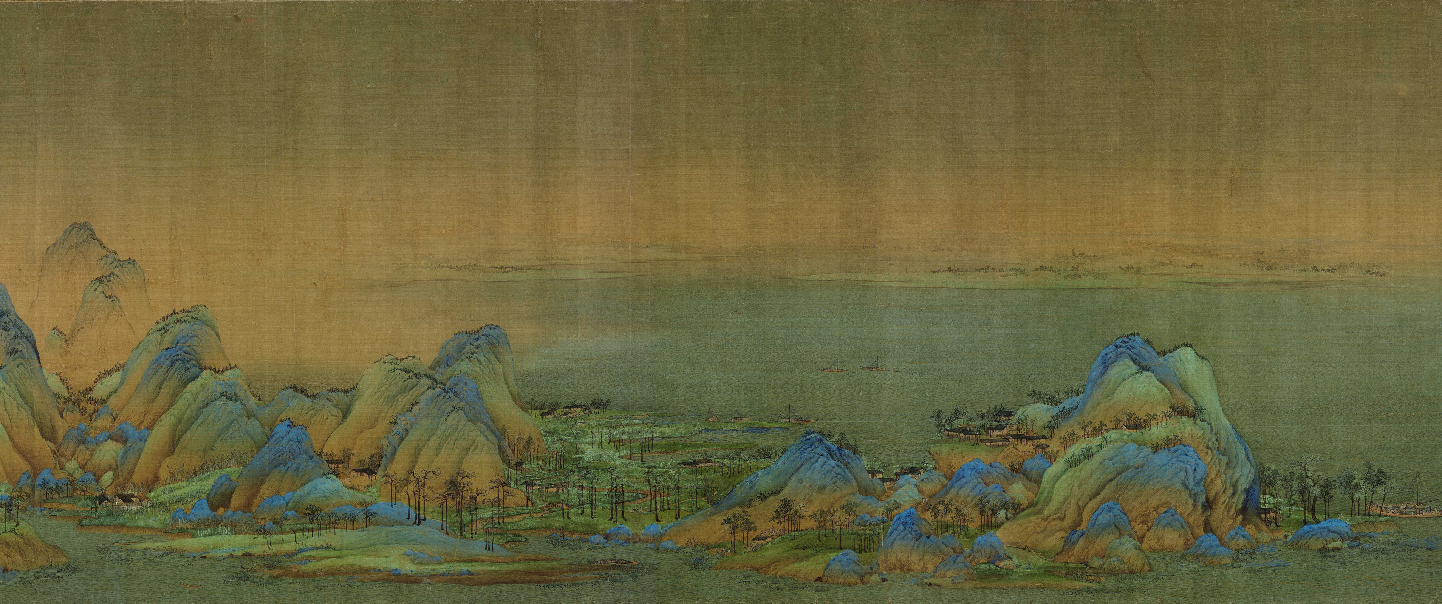
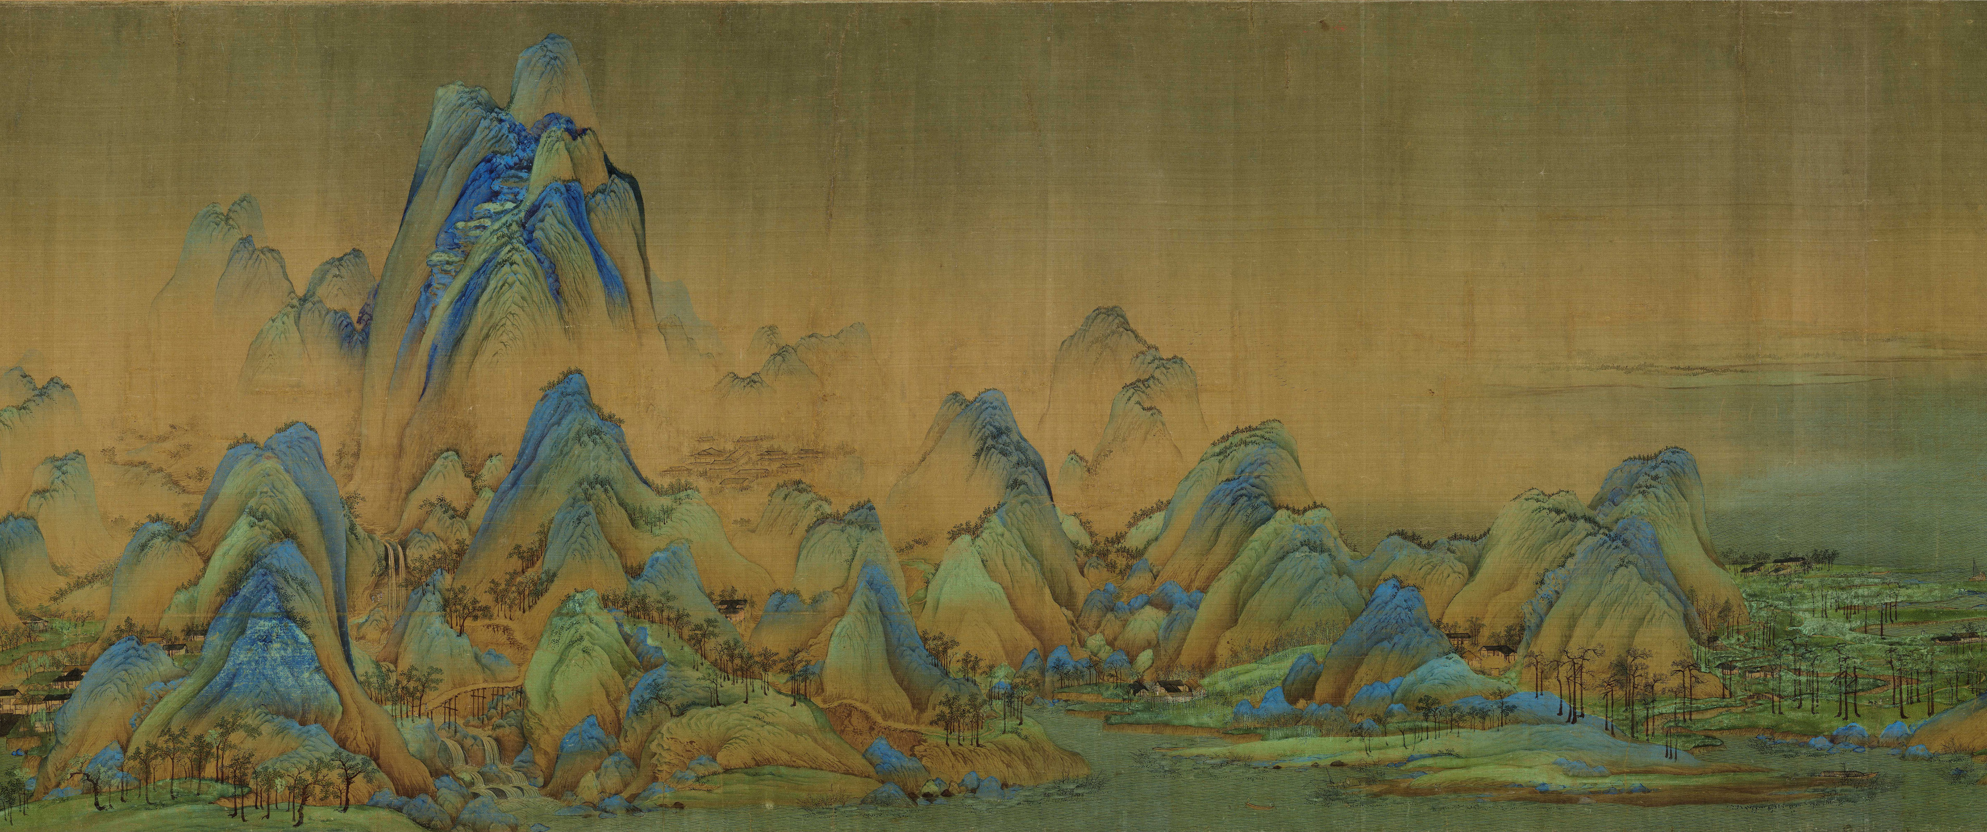
空间体验 · 长卷游观 / 二辩
《千里江山图》：展开长卷，也在形成经验
01 / 连续观看
02 / 连续观看
03 / 连续观看
画卷逐段展开：前一段离开视野，后一
观者依次观看山峦、江河与桥梁，通过
段山水不断出现。空间不是同一瞬间的
自身的观看活动形成经验。这种连续游
全景，而与观看的时间过程相连。
观，使视觉接受进一步成为主动参与。
王希孟 · 北宋 · 北京故宫 · [图4] 同一画段从右向左连续取景
空间也在观看过程中逐渐展开。
二辩 · 空间体验 · 长卷游观
P10 / 22

Slide 11
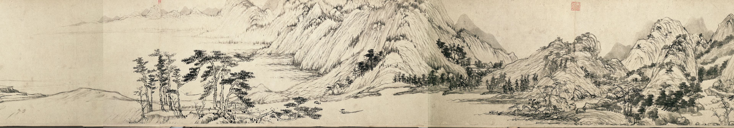
空间体验 · 长卷节奏 / 二辩
《富春山居图》：游观如何连接个人经验？
黄公望《富春山居图·无用师卷》局部 · 台北故宫 · [图5]
山体、坡岸与水面连续变化，形成有节
画家长期观察自然，又以笔墨转化个人
奏的空间。随着画卷展开，观者仿佛沿
感受。观者带着自身经验游观，空间便
富春江前行，在观看中经历山水。
兼具观看过程与个人精神意味。
空间由观看节奏与个人经验共同获得审美意义。
二辩 · 空间体验 · 长卷节奏
P11 / 22

Slide 12
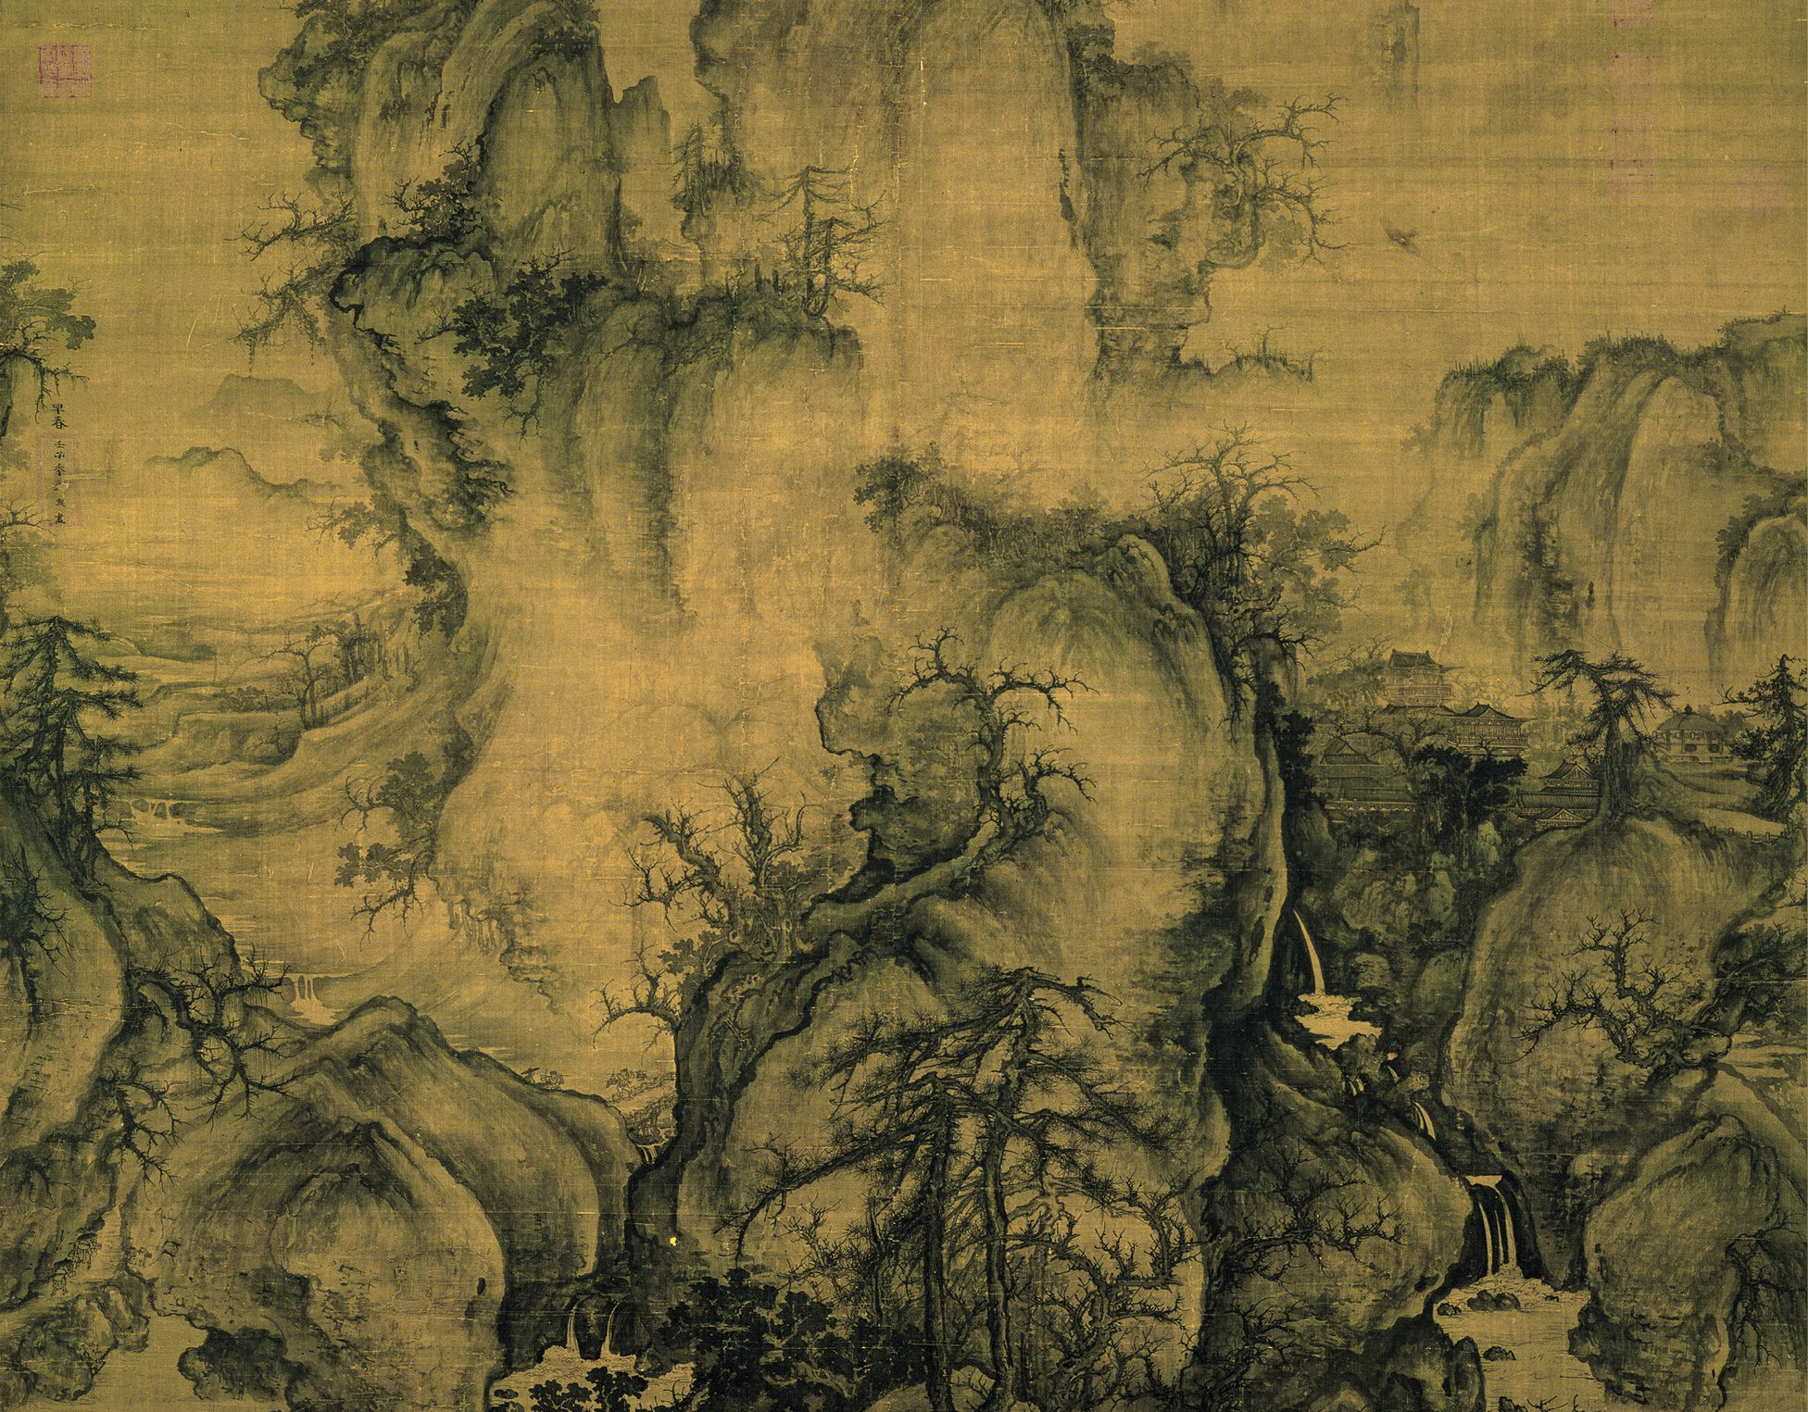
空间意境 · 分论点三 / 三辩
空间意境：为何不能止于视觉真实？
第三分论点：
相较于透视，身即更能深化人与空
间的精神联系。
看见通向山林的小径、隐于树木的亭台，观者会
想象沿路进入、在亭中感受山风与流水。
这类经验不依赖精确计算景物距离，却包含情感
与精神意义。身即把这种精神参与纳入审美，因
而不止于视觉真实。
《早春图》局部 · [图1]
用于呼应山水情境
身即将情感与精神参与，纳入空间审美的理解。
三辩 · 空间意境 · 分论点三
P12 / 22

Slide 13
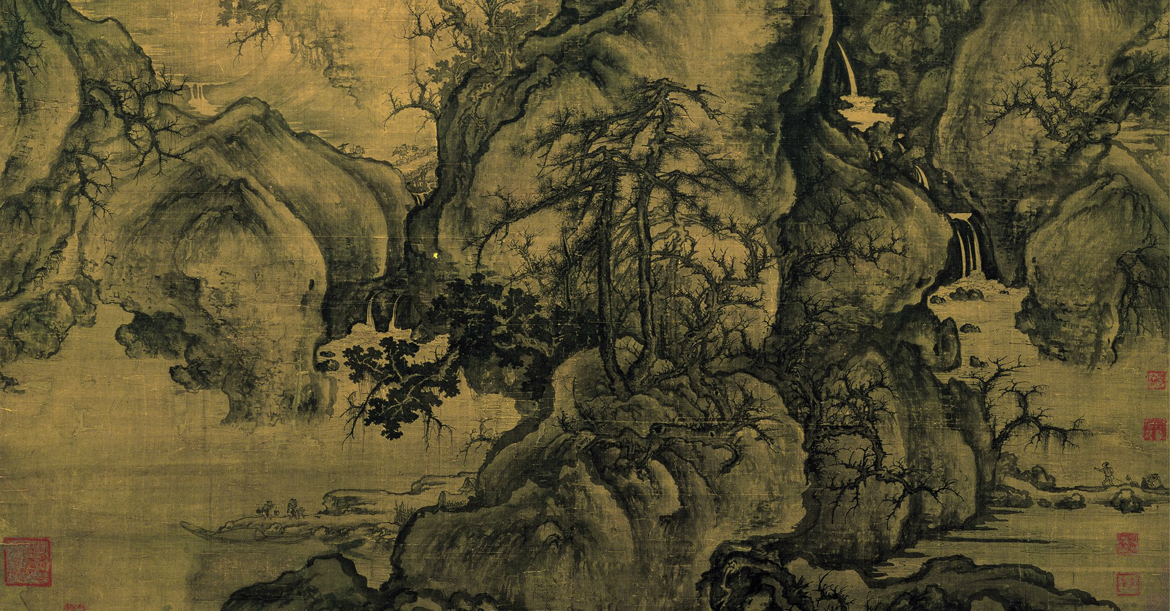
空间意境 · 画论解释 / 三辩
郭熙：从值得观看，到愿意游居
“但可行可望不如可居可游之为得。”
可行
可望
郭熙《林泉高致集·山水训》
可游
可居
这段论述把山水的价值从值得观看，进一步指向
进入其中、游历其中的愿望。
当山水成为可想象的游历与栖居世界，观看便连
接了人的精神向往。这正支持我方对审美完整性
的扩展。
《早春图》局部 · [图1]
可游可居的愿望，使山水成为精神参与的场所。
三辩 · 空间意境 · 画论解释
P13 / 22

Slide 14
空间意境 · 澄怀味象 / 三辩
宗炳：卧游如何使精神抵达山川？
“圣人含道映物，贤者澄怀味象。”
宗炳《画山水序》
“澄怀味象”强调以心灵、感受与想象体会山水意
味，而非眼睛对景物的简单接收。
卧游的关键
宗炳晚年难再远游，借山水画延续自然体验。记忆、
图像连接记忆与想象，
想象与身体经验，使身体未到之处仍能成为精神游历
延续人与山川的体验。
的空间。
自绘教学示意
卧游说明：精神参与也是空间经验的一部分。
三辩 · 空间意境 · 澄怀味象
P14 / 22

Slide 15
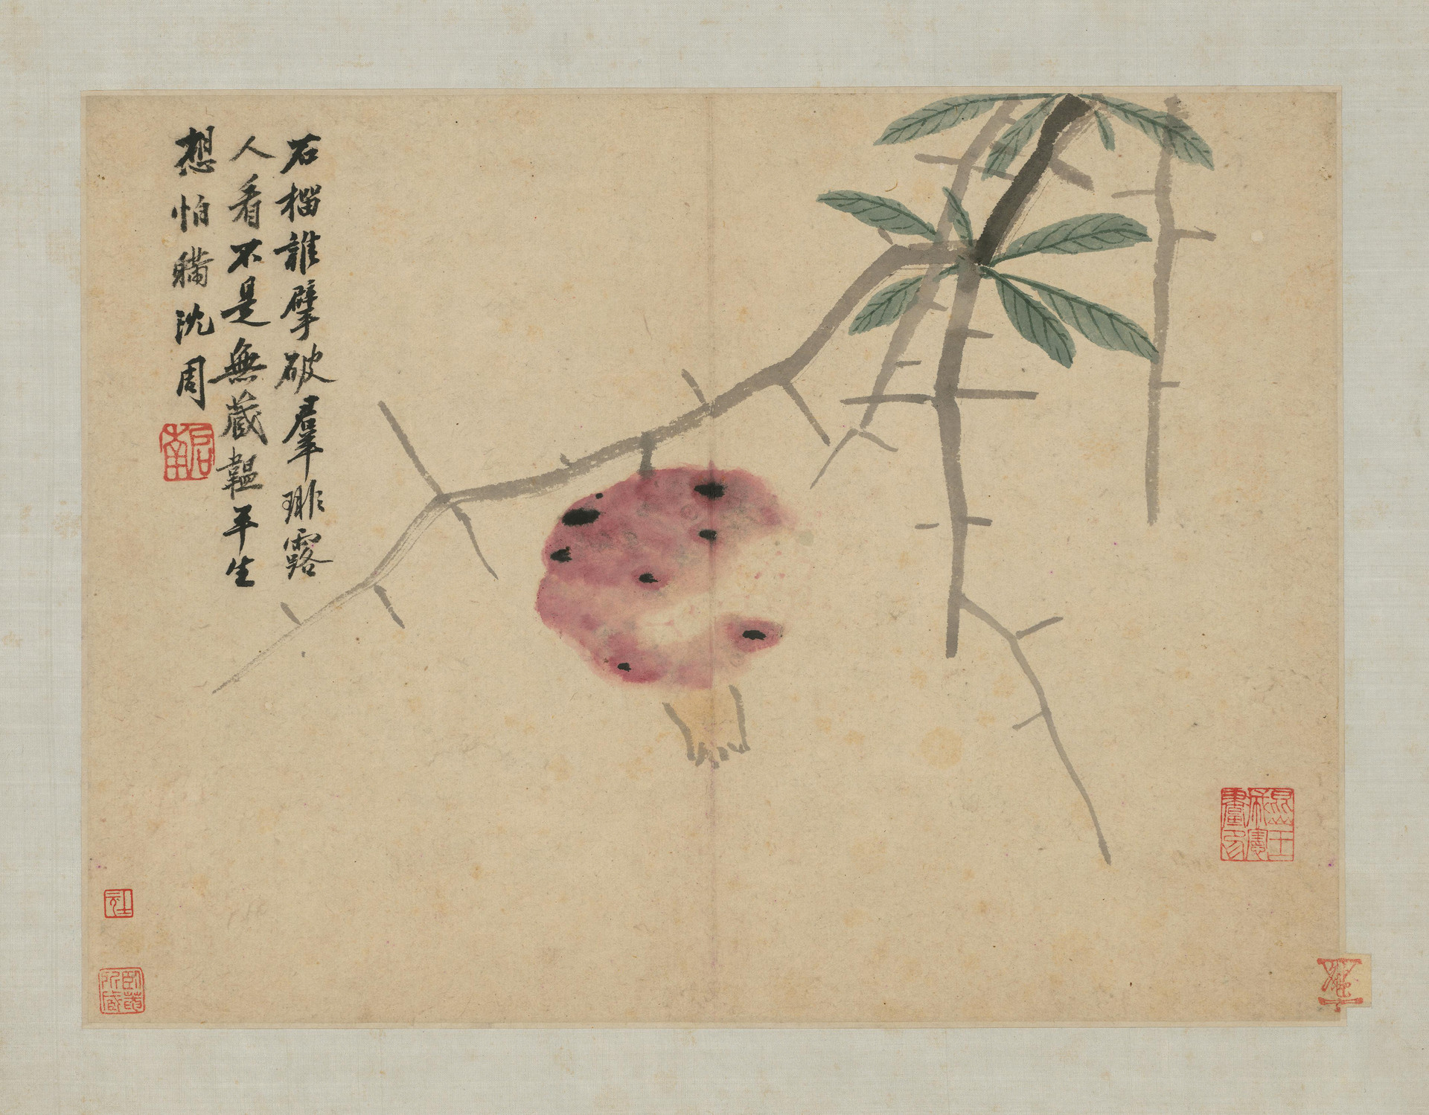
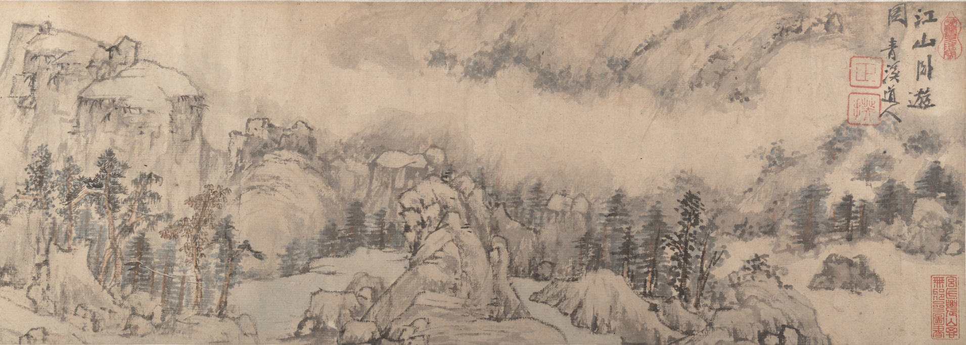
空间意境 · 传统延续 / 三辩
卧游传统：图像何以成为精神活动的场所？
明 · 沈周《卧游图册》册页 · [图6]
清 · 程正揆《江山卧游图》 · [图7]
沈周以不同自然景物供观者翻阅，程正
从山水图像到记忆与想象，画中空间都
揆也以山水绘画延续精神游历。卧游因
可成为精神活动的场所。这条观念线索
此不是停留在宗炳时代的孤立观念。
支持人与空间的持续联系，而非直接师
承的证明。
从观看图像到精神游历，人与山川的联系得以延续。
三辩 · 空间意境 · 传统延续
P15 / 22

Slide 16
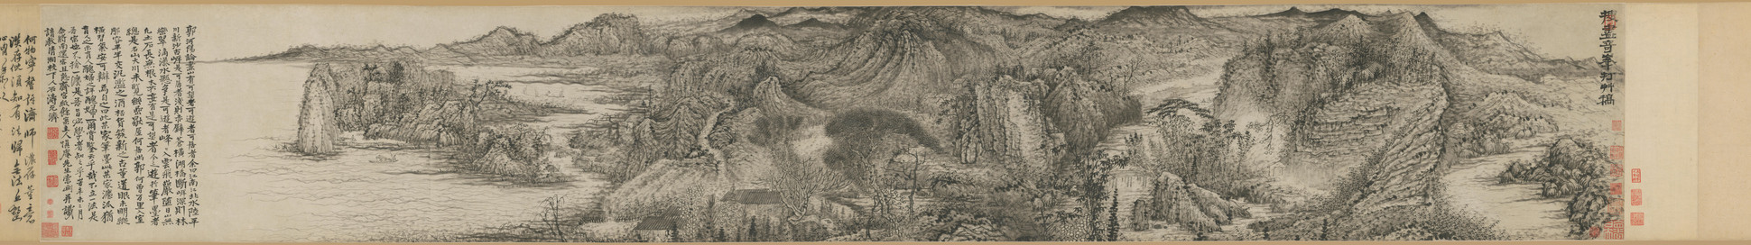
空间意境 · 山川神遇 / 三辩
石涛：自然经验怎样转化为艺术空间？
石涛《搜尽奇峰打草稿图卷》局部 · 北京故宫 · [图8]
“山川与予神遇而迹化也。”
《画语录·山川章第八》
游历、观察与感受，使画家与山川建立
《搜尽奇峰图》将长期自然观察与个人
精神联系；艺术创作再将这种体验转化
笔墨结合，说明画中山川也承载主体对
为画面形象。
自然的感知和理解。
山川神遇把人与自然的精神联系，转化为画面表达。
三辩 · 空间意境 · 山川神遇
P16 / 22

Slide 17
空间意境 · 现代对话 / 三辩
梅洛-庞蒂：身体何以成为空间经验的条件？
《知觉现象学》的现代视角：
身体不只是放在空间里
身体的位置与行动
的物体，而是我们感知和理解世界的基本条件。
↓
我们通过位置、方向、行动能力以及与环境的关系认
识空间。因此，空间还包含身体能够行动、感知和参
对环境的感知
与的世界。
↓
这为身即提供解释视角：身体经验与精神参与应纳入
经验中的空间
审美。但这是一种现代对话，不是对古代山水画的历
史影响。
思想转述，非引文
空间也是身体能够行动、感知和参与的世界。
三辩 · 空间意境 · 现代对话
P17 / 22

Slide 18
全场总结 · 历史回望 / 四辩
历史线索：各时期如何连接人与山川？
南朝
隋（传）
北宋
宗炳
展子虔
郭熙 / 范宽
借图像卧游，使记忆与
《游春图》联系山水与
三远综合观看方向，行
想象延续山川体验。
人物游赏活动。
旅尺度唤起身体感受。
元
明
清
黄公望
沈周
石涛 / 程正揆
连续长卷把观看过程与
翻阅自然景物的册页，
神遇与卧游，继续强调
个人感受相结合。
获得审美体验。
人与山川的精神联系。
这是观念与作品的关联线索，不是单线进步史。
四辩 · 全场总结 · 历史回望
P18 / 22

Slide 19
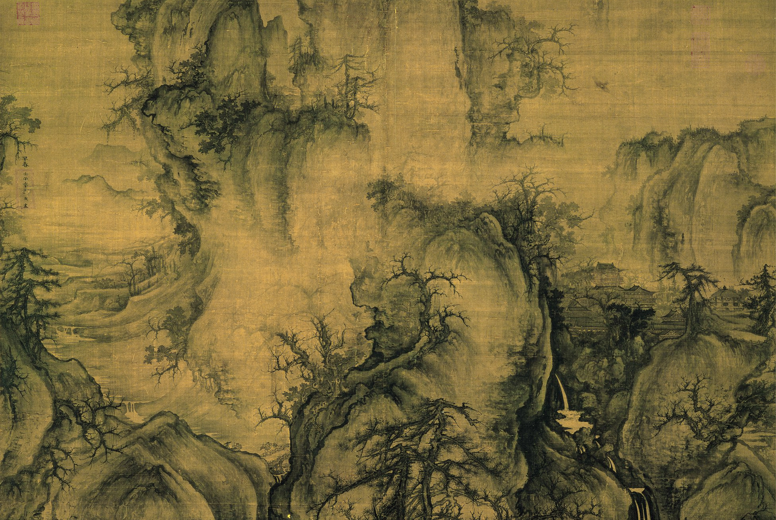
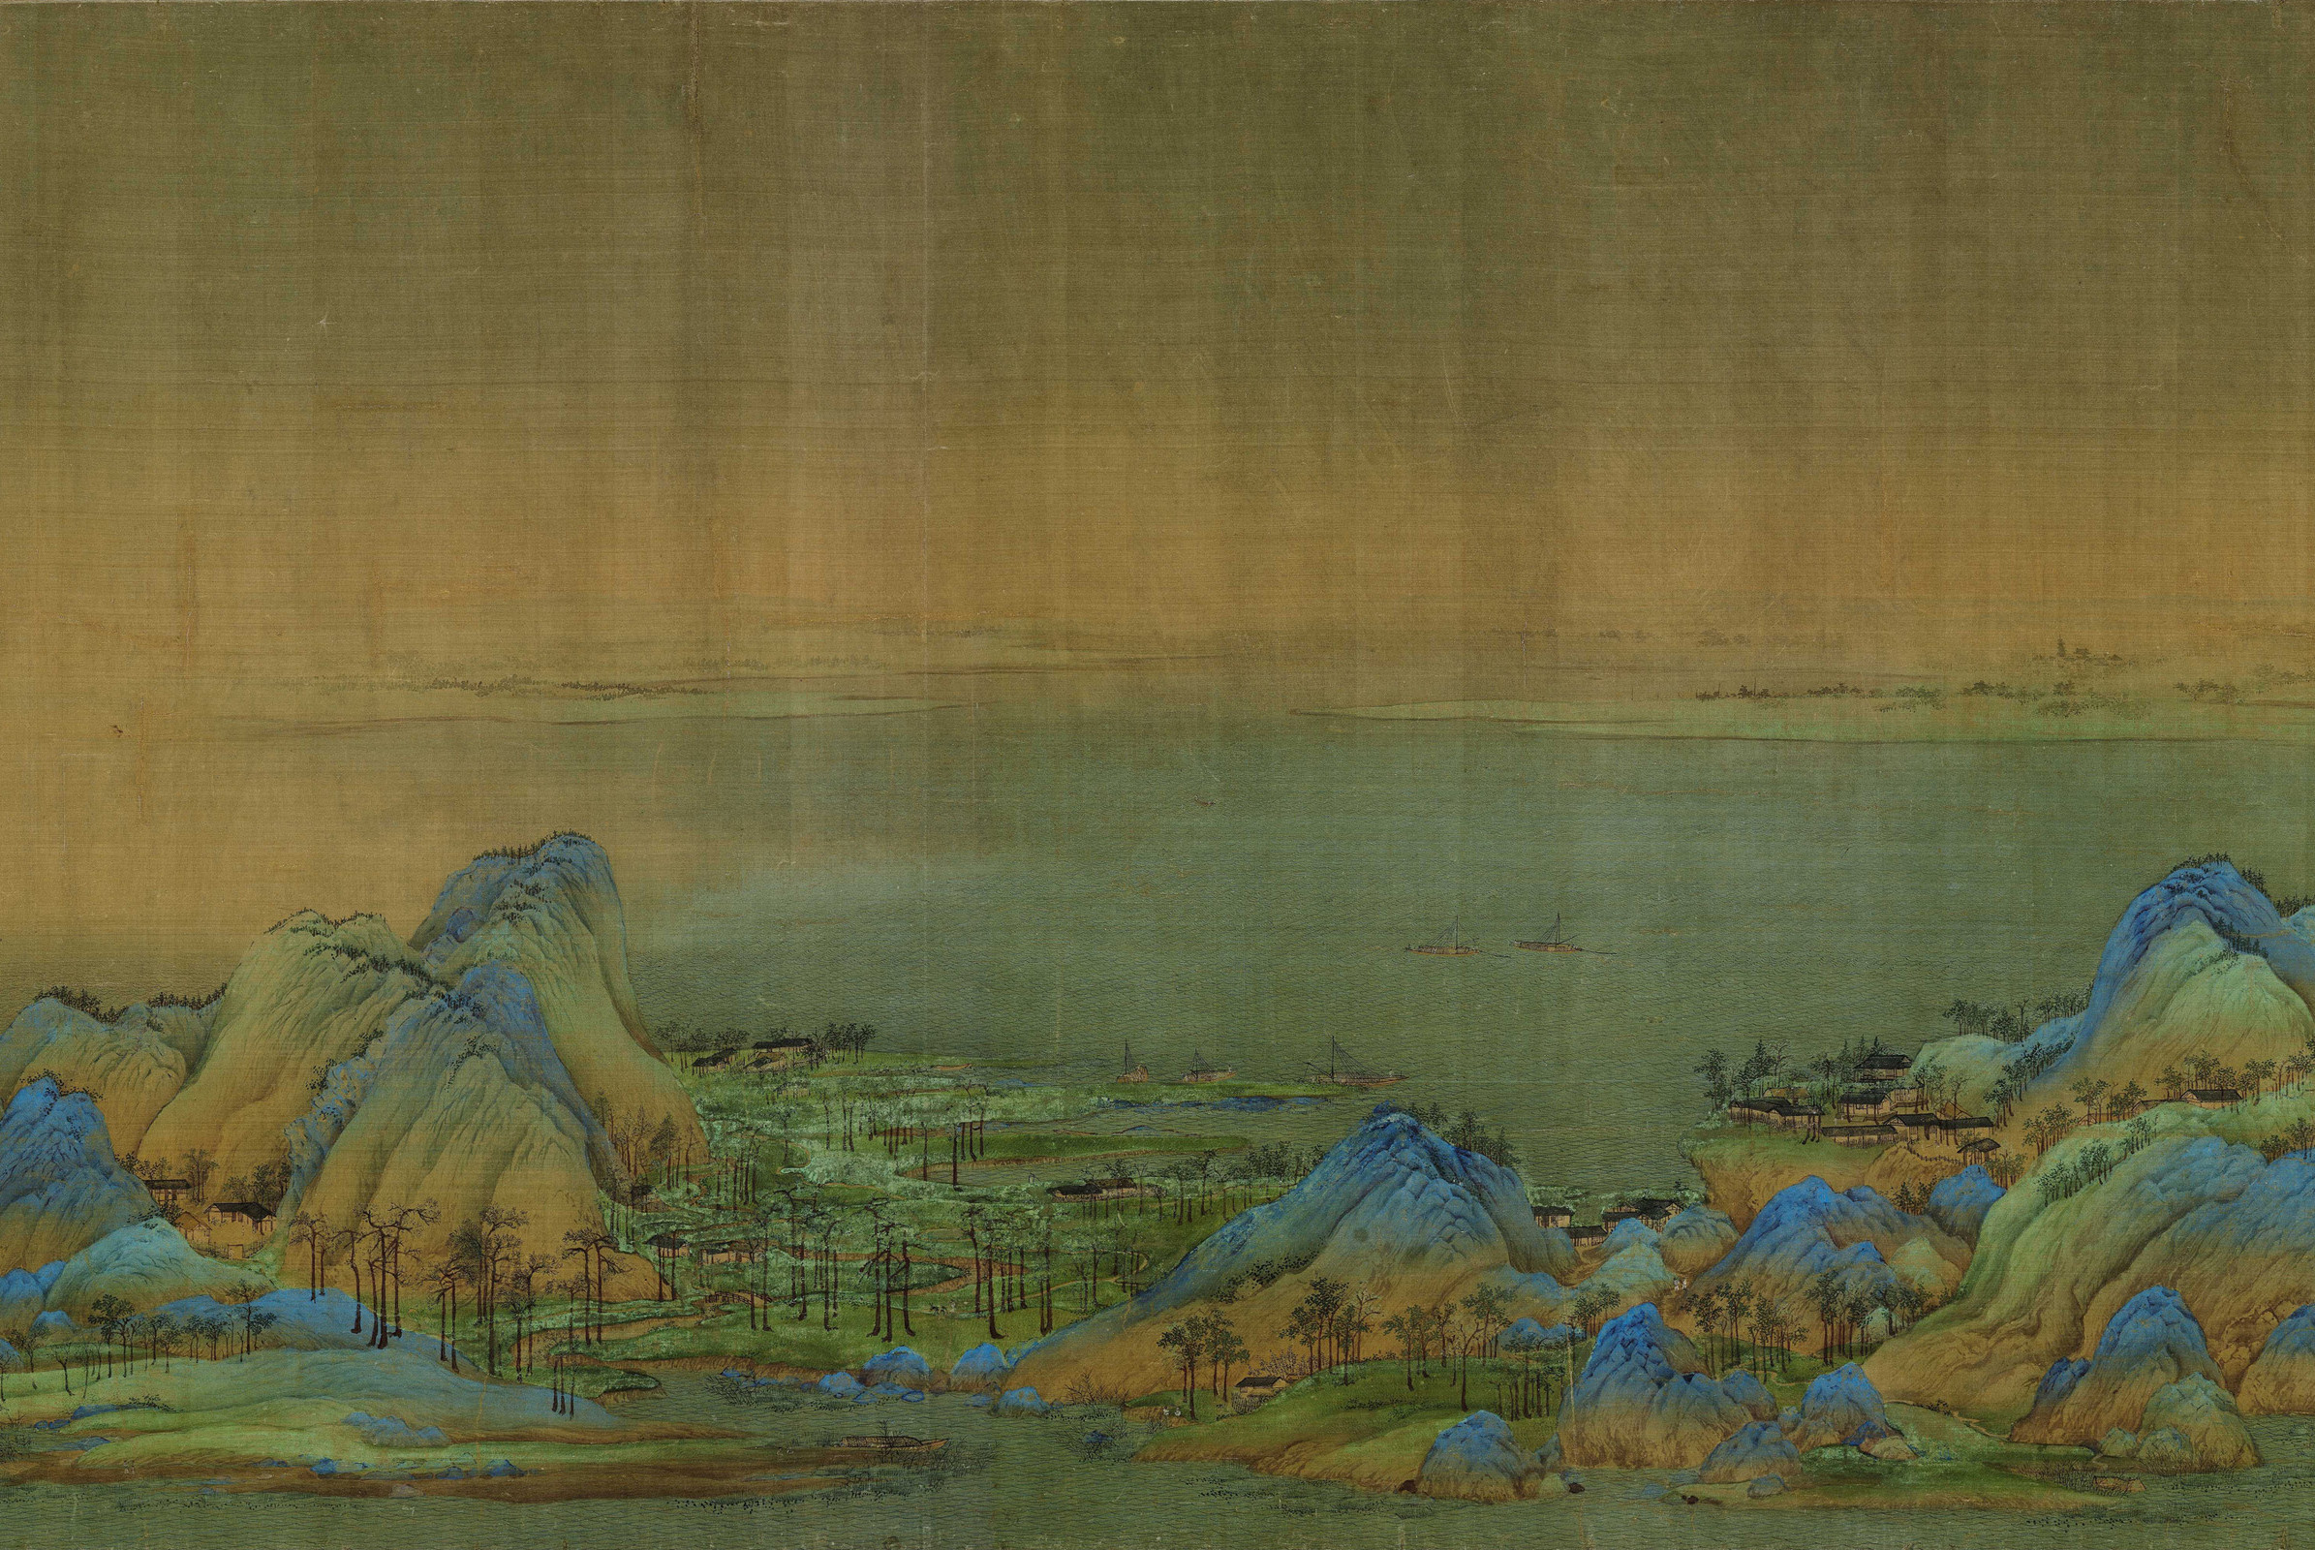
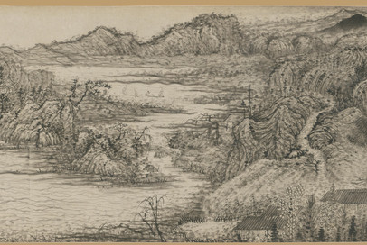
全场总结 · 证据回收 / 四辩
三个分论点：分别由什么证据支撑？
三远法综合仰望、探察与远眺；《溪山行旅图》的微
多维感知
小行旅，又把身体尺度带入山川感知。
《千里江山图》与《富春山居图》连续展开，观者随
主动参与
观看过程在想象中游历，参与经验形成。
宗炳以卧游连接记忆与想象；石涛以“神遇”解释自
精神联系
然经验如何转成艺术创造。
三类证据共同说明：空间审美包含人的完整经验。
四辩 · 全场总结 · 证据回收
P19 / 22

Slide 20
全场总结 · 核心论证 / 四辩
为何三类经验共同支持空间审美的完整性？
判断前提：
视觉准确能组织可信空间，但审美完整性还取决于人的感知、参与与
精神体验。
认知维度
多维感知把身体位置与观看方向的变化纳入画面，使空间经验不
止于一个固定视点。
体验维度
主动参与把观看过程纳入空间形成，观者不只接受画面，也以自
身经验游历山水。
意境维度
精神联系使空间承载记忆、想象与情感，说明审美意义不能由几
何准确单独概括。
依此完整性标准，身即更能将人的经验纳入空间审美。
四辩 · 全场总结 · 核心论证
P20 / 22

Slide 21
全场总结 · 当代延伸 / 四辩
当代启发：从人的行动与感知出发设计空间
园林游览
关注人在路径中怎样前行、仰望与回望；游览体验应从身体行动
来理解，而不只从一处静止视点判断。
空间设计
除图纸准确与视觉美观，还要追问人在其中如何感知环境，使人
的行动与感受成为设计考量。
交互体验
关注人在数字环境中怎样参与、获得情感与体验，将使用者的活
动纳入对空间意义的理解。
据讲稿提出的行动、感知、情感三问展开；不指认具体建成案例。
空间不仅应被准确呈现，也应被充分体验。
四辩 · 全场总结 · 当代延伸
P21 / 22

Slide 22
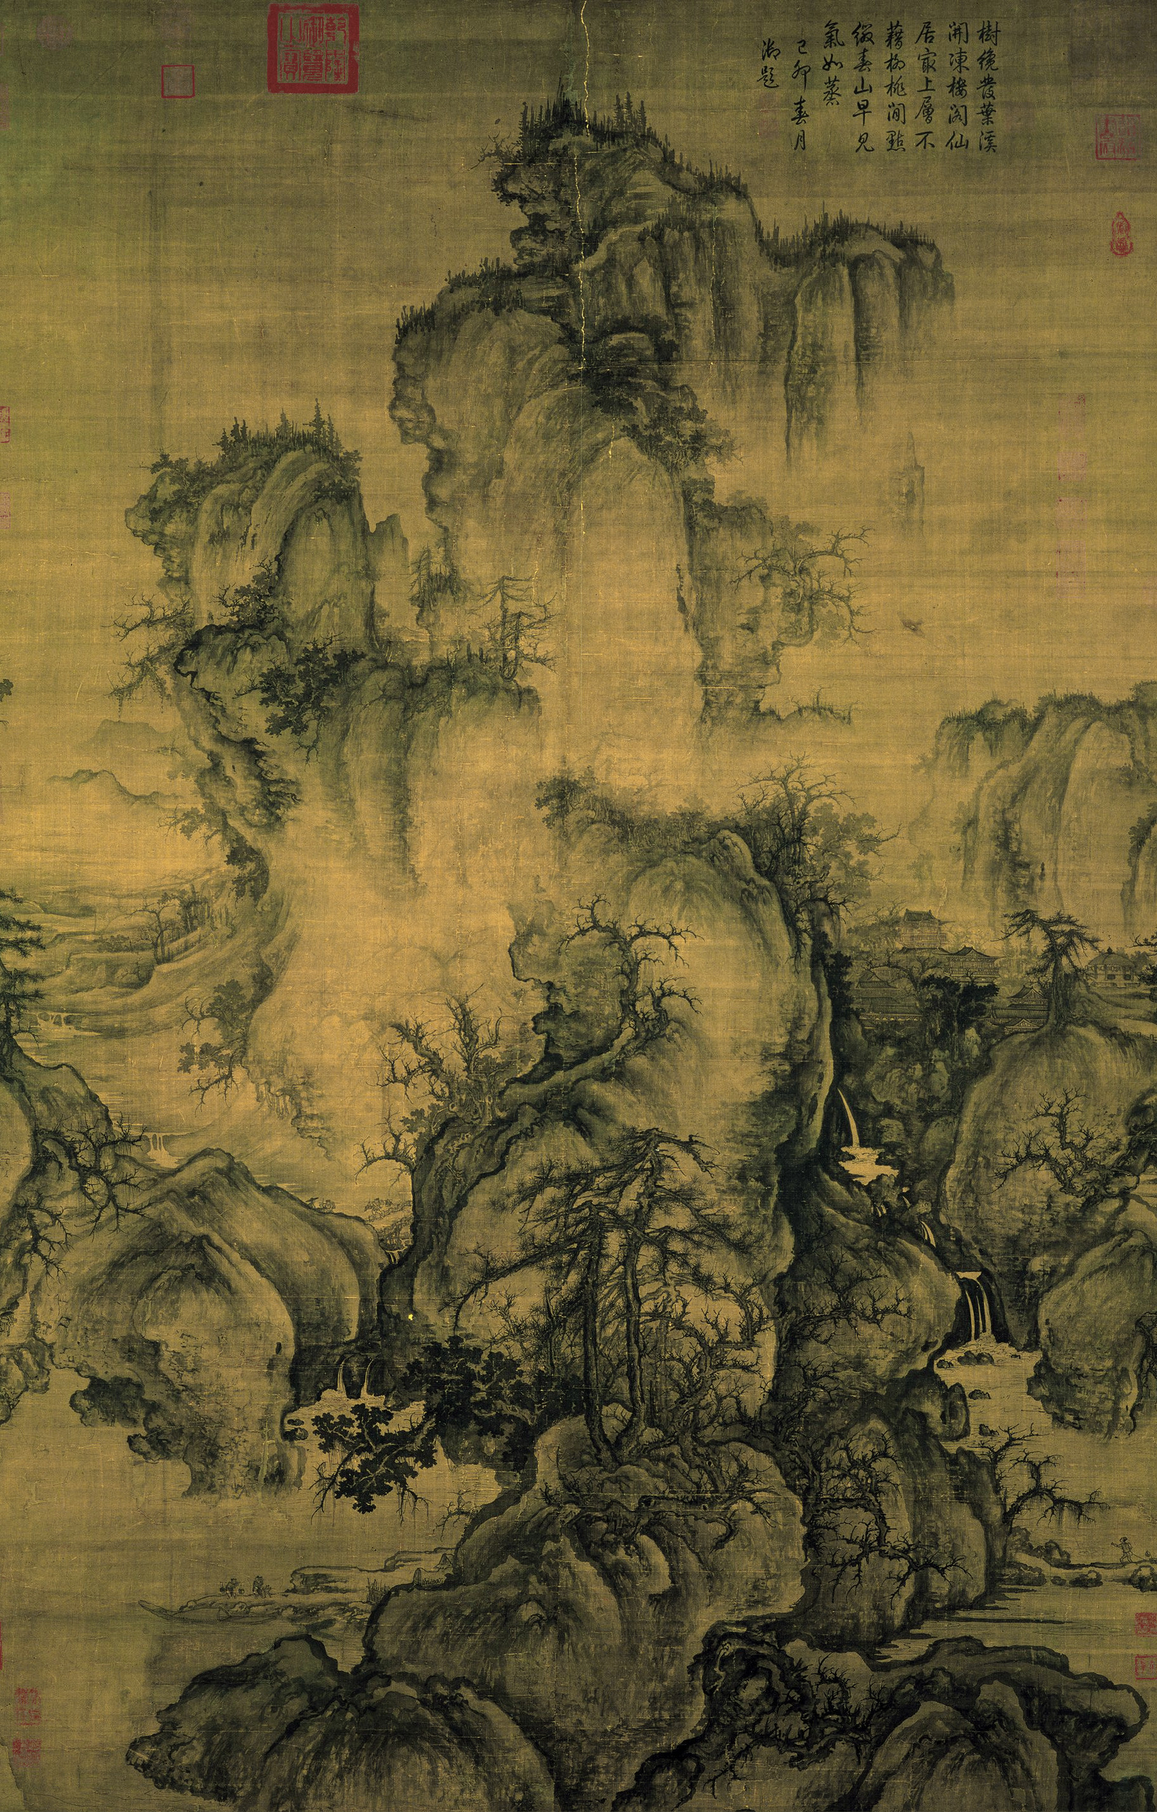
结辩 / 从观看到栖居
透视让空间
呈现在眼前，
而身即让生命
置身于山水之间。
谢谢大家
郭熙《早春图》局部 · 台北故宫 · [图1]
四辩 · 结辩
P22 / 22

